Slide 1
PENGANTAR HUKUM INDONESIA
Fokky Fuad
Dr (UI), SH (UB), M.Hum (UB)
Universitas Al Azhar Indonesia

Slide 2
Pengertian
Pengantar Hukum Indonesia merupakan matakuliah dasar hukum yang mempelajari hukum yang pernah-sedang, dan akan berlaku di Indonesia
Hukum yang sedang berlaku disebut sebagai hukum positif (berwujud) atau ius constitutum
Hukum yang akan berlaku (sedang dirancang) disebut ius constituendum

Slide 3
Ruang Lingkup
Hukum yang sedang berlaku di Indonesia:
Hukum Tatanegara, Hukum Administrasi Negara
Hukum Pidana, Hukum Perdata, Hukum Acara Pidana, Hukum Acara Perdata
Hukum Agraria, Hukum Lingkungan,
Hukum Islam, Hukum Adat,
Hukum Internasional, Hukum Dagang

Slide 4
Sejarah Hukum Indonesia
Masa Hindia Belanda:
Periode 1814-1855:
Berlaku Algemeine Verordering (Peraturan Pusat) disebut pula Koninklijke Besluit . Tahun 1839 Menteri Urusan Jajahan Belanda mengangkat Komisi UU Bagi Hindia Belanda.

Slide 5
Sejarah Hukum Indonesia
Komisi tsb dipimpin oleh Mr. Scolten van Oud Harleem dengan berhasil membuat beberapa peraturan hukum:
Reglement of de Rechterlijke Organisatie (Peraturan Organisasi Peradilan)
Algemeine Bepalingan van Wetgeving (Ketentuan Perundang-undangan)
Burgerlijke Wetboek (Kitab Undang-undang Hukum Perdata)
Wetboek van Koephandel atau WvK (Kitab Undang-undang Hukum Dagang)
Reglement op de Burgerlijke Rechtsvordering (Peraturan tentang Acara Perdata)

Slide 6
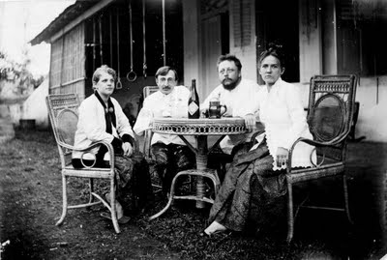
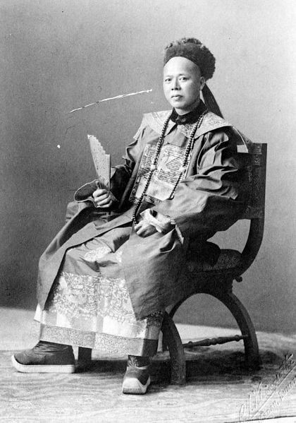
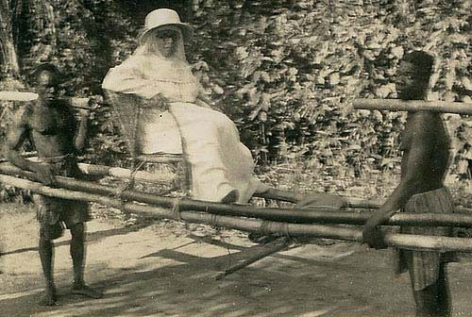
Sejarah Hukum Indonesia
b. Masa 1855-1926:
Dikeluarkan Pasal 75 RR yang membagi penduduk Hindia Belanda dalam 3 Golongan:
Penduduk Golongan Eropa
Penduduk Golongan Timur Asing: Cina, Arab
Penduduk Golongan Bumiputra/Pribumi

Slide 7
Sejarah Hukum Indonesia
c. Masa 1926-1942:
Berlaku Indische Staatsregering (IS), Pasal 141:
(1). Hukum Perdata dan Pidana Material ditulis dan ditetapkan dalam ordonansi
(2a). Memberi Pedoman kepada pembentuk ordonansi untuk hukum perdata yang harus diatur bagi golongan Eropa

Slide 8
Sejarah Hukum Indonesia
(2b). Memberi pedoman kepada pembentuk ordonansi untuk hukum perdata yang harus diatur bagi golongan Timur Asing dan Pribumi
(3). Untuk Hukum Acara Perdata & Hukum Acara Pidana ketentuan yang sama mengenai hukum pidana

Slide 9
Sejarah Hukum Indonesia
(4). Orang-orang Timur Asing & Pribumi, sepanjang mereka belum tunduk kpd aturan-aturan bersama Golongan Eropa berhak untuk menundukkan dirinya secara sukarela yang diatur dengan ordonansi

Slide 10
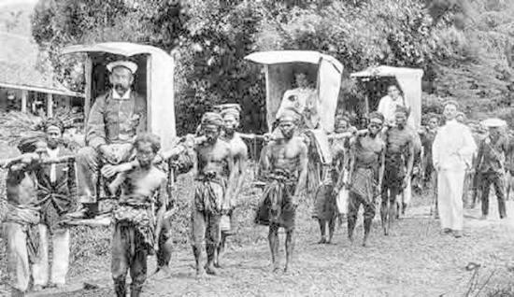
Sejarah Hukum Indonesia
(5). Menyatakan tidak berlakunya ordonansi berlakunya pasal ini di daerah-daerah yang berlaku hukum adat
(6). Hukum adat berlaku bagi golongan Pribumi

Slide 11
Masa Kemerdekaan
Berlaku UUD 1945, Pasal II Aturan Peralihan:
Segala Badan Negara dan peraturan yang ada masih berlaku, selama belum diadakan yang baru menurut Undang-undang Dasar ini
Indonesia Merdeka menerapkan Azas Konkordansi: menerapkan hukum yang berlaku di Negara Penjajah pada Negara Terjajah

Slide 12
Sistem Hukum Indonesia
Sistem Hukum di Indonesia:
Sistem Hukum Eropa Kontinental
Sistem Hukum Adat
Sistem Hukum Islam
Sistem Hukum Anglo Saxon (Common Law)

